Slide 1

일본 예부터 독도의 존재를 인식하고 있었고,
한국이 예부터 독도를 인식하고 있었다는 근거가 없다는
일본의 주장은 틀렸다
일본어일본학과
21901815
정미정

Slide 2
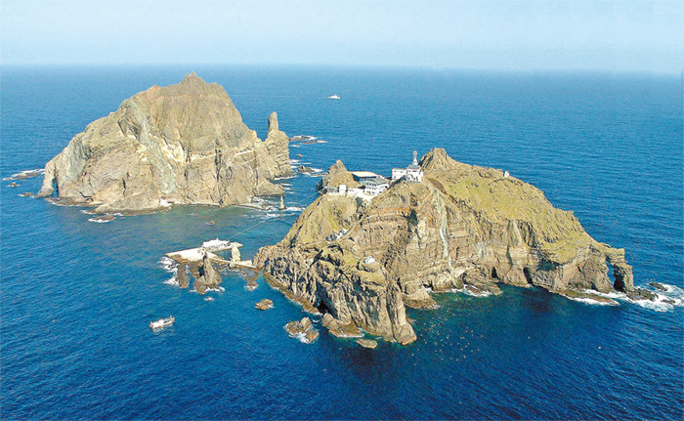

목차
00
『죽도 – 죽도문제를 이해하기 위한 10의 포인트』
01
일본은 정말로 예부터 독도의 존재를 인식하고 있었는가?
02
한국은 정말로 정확한 증거를 제시할 수 없는가?
03
울릉도와 독도의 명칭이 혼란스럽게 기록된 이유는?

Slide 3
『죽도 – 죽도문제를 이해하기 위한 10의 포인트』_일본 외무성의 팸플릿
01
일본은 예부터 죽도의 존재를 인식하고 있었다.
- 죽도와 울릉도의 명칭에 대한 혼란 But
- 죽도가 표시된 일본 고지도&고문헌은 다수
02
한국이 예부터 독도의 존재를 인식하고 있었다는 근거가 없다.
- 각종 고문헌의 기술을 통한 비판
- 지도에 정확하게 표시되지 않은 죽도

Slide 4
Q1. 일본은 정말로
예부터 독도의 존재를
인식하고 있었는가?

Slide 5
Part 1
일본의 독도 인지
11세기
- 울릉도 발견
- 일본 사서 공임집(公任集)에 ‘우루마도(宇流麻島)’로 등장
- ‘기죽도’라 불림
17세기
- 호우키국의 요나고 초우 항해
- ‘죽도’라 불림
그 후
- 독도 발견, ‘송도’로 불림
- 관계자 외에 알려지지 않음
죽도도항금지령
- 1696년
- 일본 당국의 독도 인지

Slide 6
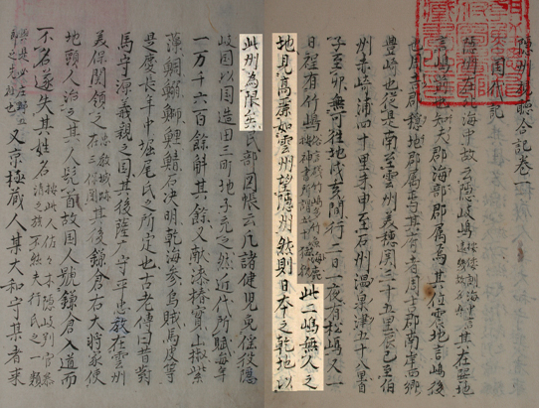
Part 1
일본 문헌에 기록된 영토
- 1667년
- 사이토 도요노부(斎藤豊宣)
번역문
이 두 섬(울릉도, 독도)은 사람이 살지 않는 땅으로 고려를 보는 것이 운슈(雲州 - 현재 시마네현의 동부)에서 온슈(隱州- 오키섬)를 보는 것과 같다. 그러므로 일본의 서북쪽 경계는 이 주(此州 - 오키섬)를 한계로 한다.
『은주시청합기(隱州視聽合記)』
이미지 출처 © http://dokdo.mofa.go.kr/kor/dokdo/faq.jsp?q=2#q2

Slide 7
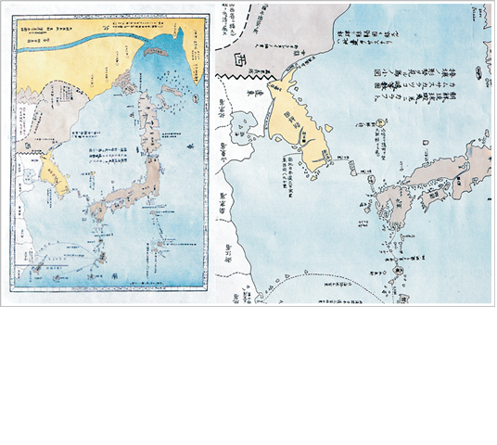
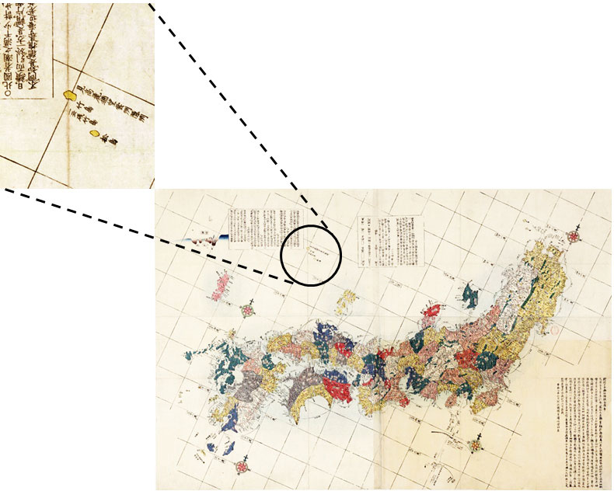
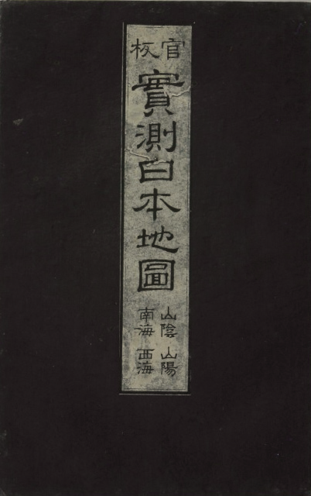
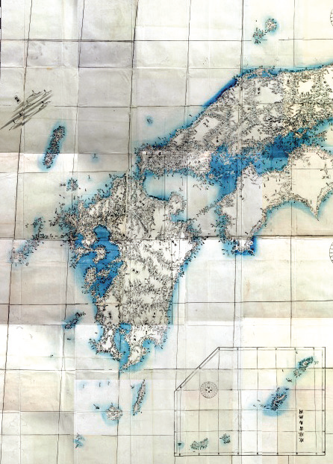
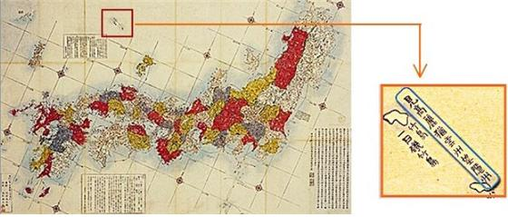
Part 1
일본 지도에 표현된 독도
『관판실측일본지도
官板實測日本地図』
(1867년)
→ 채색되어 있지 않음
이노우 다다타카 (伊能忠敬)
에도 시대 유일한 관찬지도
울릉도와 독도가 기재되어 있지 않음
* 울릉도, 독도, 대마도가
조선의 영토로 표시되어 있음.
『개정일본여지로정전도
改正日本輿地路程全図』
『삼국접양도(三國接壤図)』
이미지 출처 © https://www.kr.emb-japan.go.jp/territory/takeshima/g_ninchi.html
이미지 출처 © 영남대학교 독도연구소
이미지 출처 © 영남대학교 독도연구소

Slide 8


Part 1
일본 외무성 주장의 진위 여부
울릉도와 죽도를 한반도와
오키 섬 사이에 정확히 기재하고 있는 지도는 다수 존재합니다.
일본 외무성

Slide 9
Q2. 한국은 정말로
정확한 증거를
제시할 수 없는가?

Slide 10
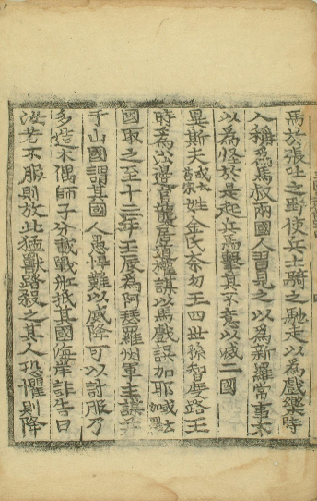
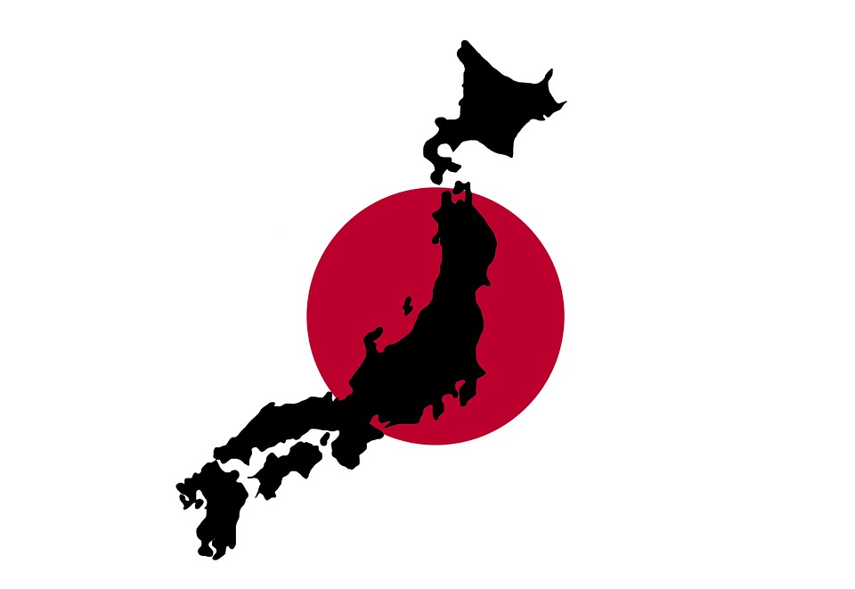
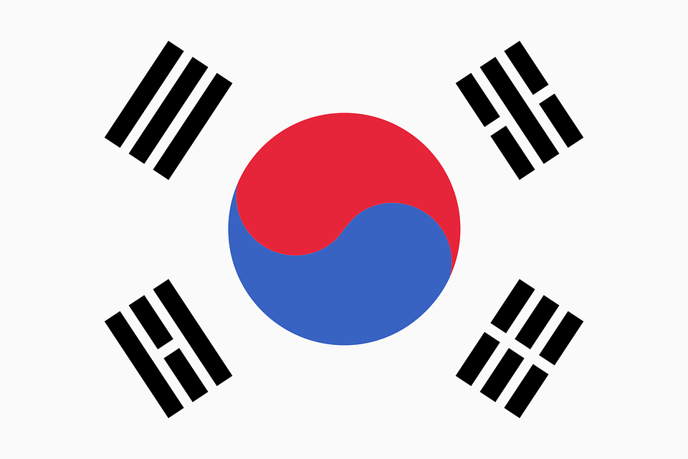
Part 2
삼국사기의 기록
“신라의 이사부가
우산국을
정벌하였다.”
“삼국사기”에 ‘우산도’에 관한 기록은 없다! 오늘날의 독도는 우산국에 속해있지 않았다!
언급이 없다고 해서
‘우산도’가 ‘우산국’에 속해 있지 않았다고 단언할 수 없다!
?
삼국사기
이미지 출처 © http://db.history.go.kr/item/level.do;jsessionid=2D0CC92222979325E84B8FB32EF980D9?levelId=sg_044_0050_0030
이미지 출처 © http://db.history.go.kr/item/level.do;jsessionid=2D0CC92222979325E84B8FB32EF980D9?levelId=sg_044_0050_0030

Slide 11
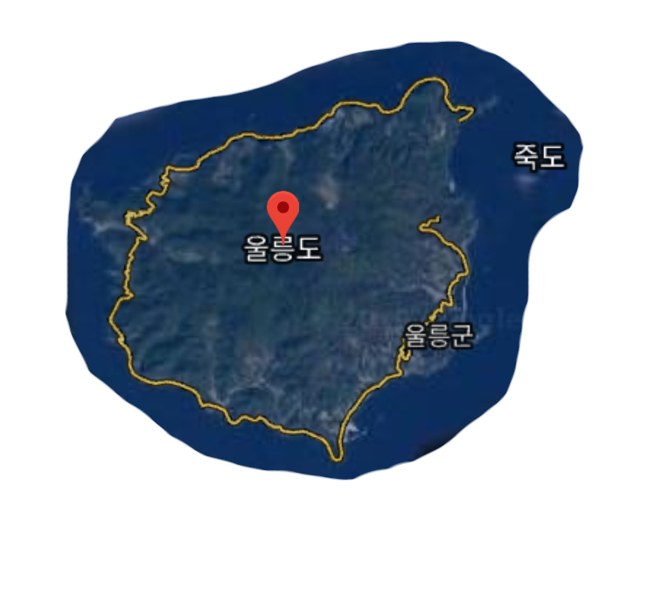
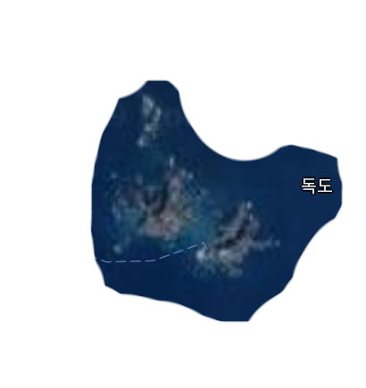
Part 2
一島二名
여지지에 기록된 일도이명설
?
울릉도
=
우산도
이미지 출처 © http://db.history.go.kr/item/level.do;jsessionid=2D0CC92222979325E84B8FB32EF980D9?levelId=sg_044_0050_0030

